Slide 1
শুভেচ্ছা

Slide 2
সালেহ আহমেদ ভূঁইয়া।
সহকারি শিক্ষক
ভাবকপারা সরকারি প্রাথমিক বিদ্যালয়।
লাকসাম, কুমিল্লা।

Slide 3
চতুর্থ
শ্রেণি:
বিষয়
বাংলাদেশ ও বিশ্ব পরিচয়
৪০ মিনিট
সময়

Slide 4
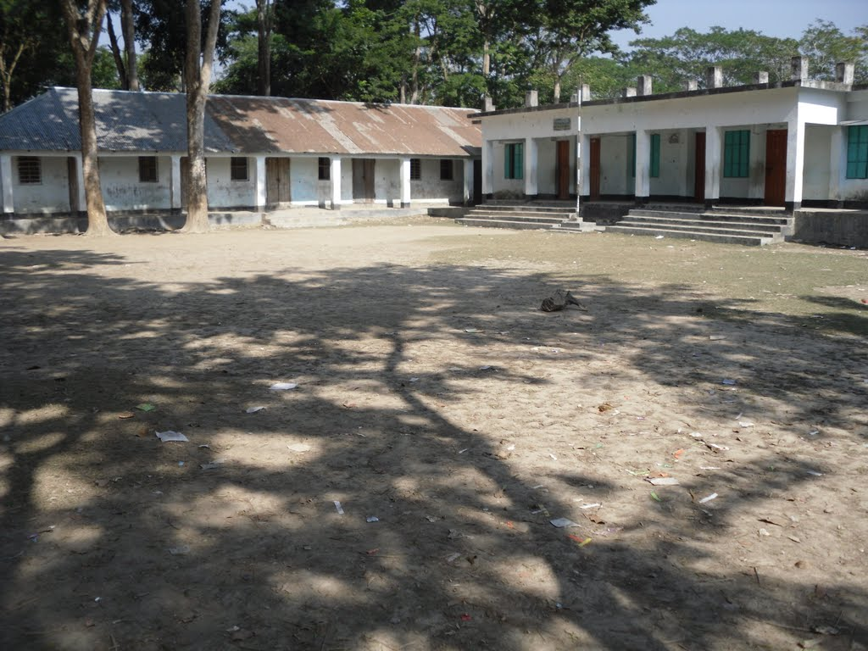
বিদ্যালয় একটি সম্পদ
সামাজিক
বিদ্যালয়

Slide 5
আজকের পাঠ
পঞ্চম অধ্যায়
সামাজিক ও রাষ্ট্রীয় সম্পদ
পাঠের আংশ
সামাজিক সম্পদ

Slide 6
শিখন ফলঃ
5.১। সামাজিক সম্পদ সম্পর্কে জানতে ও বুঝতে পারবে।
২। সামাজিক সম্পদের রক্ষনাবেক্ষন ও উন্নয়নে আংশ গ্রহন করবে।

Slide 7
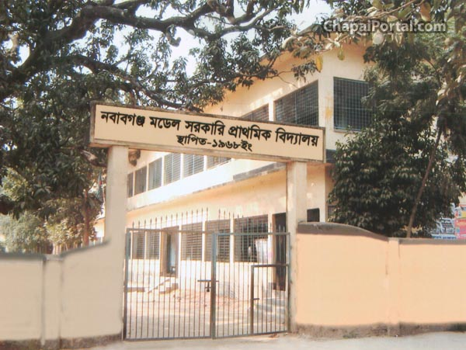
সামসজিক সম্পদ

Slide 8
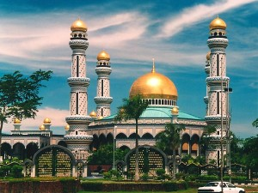
সামাজিক সম্পদ

Slide 9
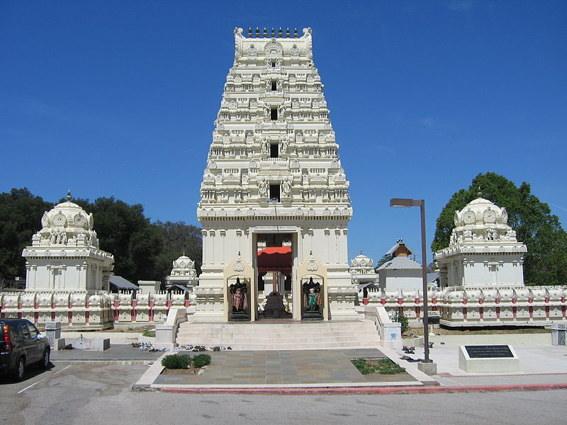
মন্দির
সামাজিক সম্পদ

Slide 10
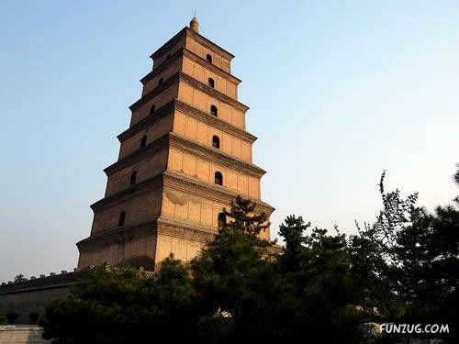
প্যাগোডা
সামাজিক সম্পদ

Slide 11
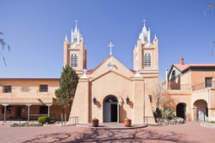
গির্জা
সামাজিক সম্পদ

Slide 12
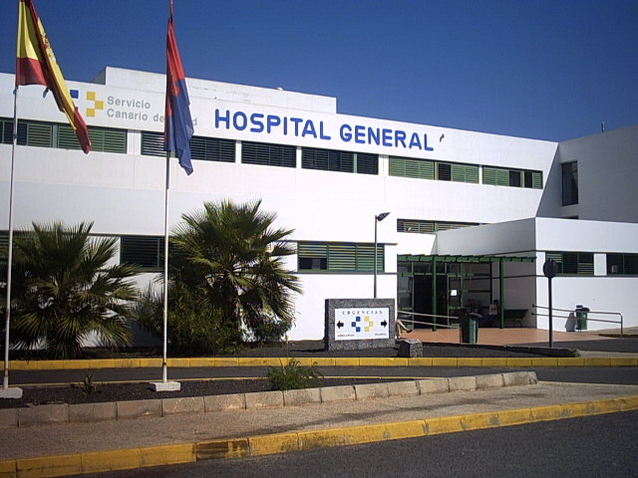
সামাজিক সম্পদ

Slide 13
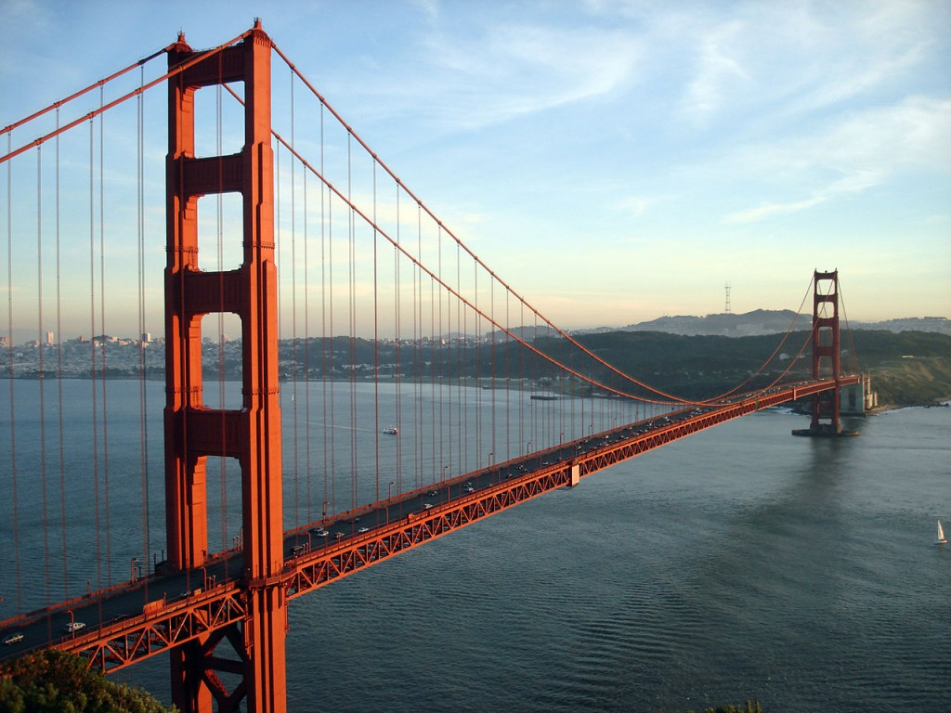
সামাজিক সম্পদ

Slide 14
দলীয় কাজ
চার জন করে দল তৈরি কর ।
এবার আলোচনা করে পাঁচটি সামাজিক সম্পদের নাম লিখ।

Slide 15
পাঠ্য বইয়ের ২৭ পৃষ্ঠা খুলে নিরবে সামাজিক সম্পদ অংশটুকু পড় ।

Slide 16
রাস্তা ঘাট
সেতু
শিশুপার্ক
সামাজিক সম্পদ
খেলার মাঠ
হাট বাজার

Slide 17
মূল্যায়নঃ
*সামাজিক সম্পদ কাকে বলে?
*পাঁচটি সামাজিক সম্পদের নাম লিখ।

Slide 18
বাড়ির কাজঃ
*দুইটি সামাজিক সম্পদের ছবি অংকন করে আনবে ।

Slide 19
ধন্যবাদ

